Slide 1

Prezentacja projektu:
Inteligentny karmnik dla chomików
Autor: Waldemar Świder
Akademia Górniczo-Hutnicza im. Stanisława Staszica w Krakowie
AGH University of Science and Technology

Slide 2
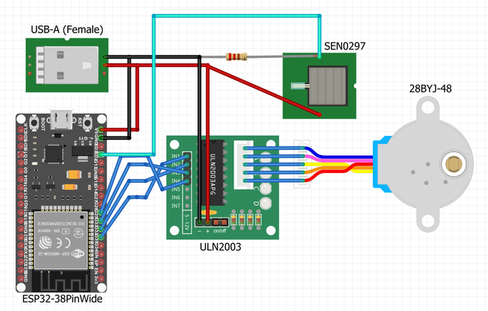
Ogólny schemat

Slide 3

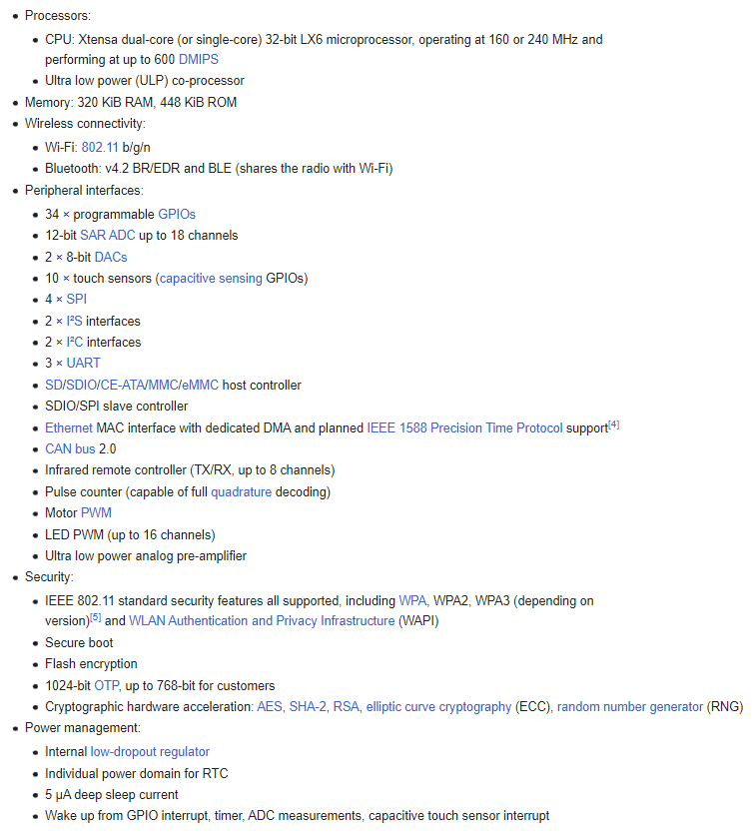
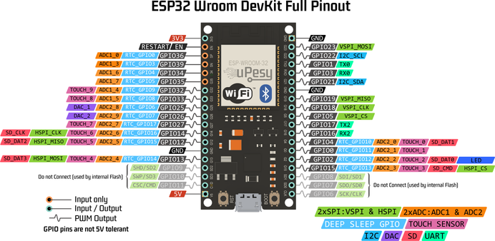
ESP32

Slide 4
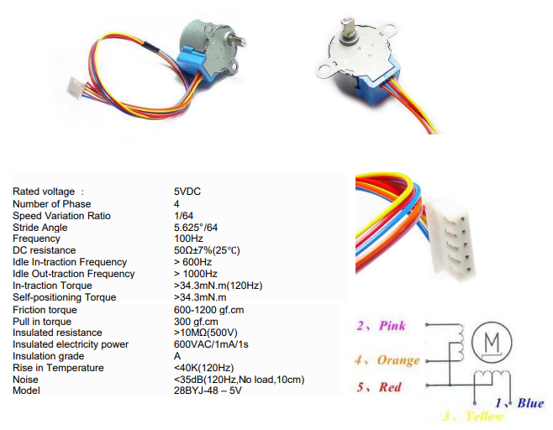
28BYJ-48

Slide 5
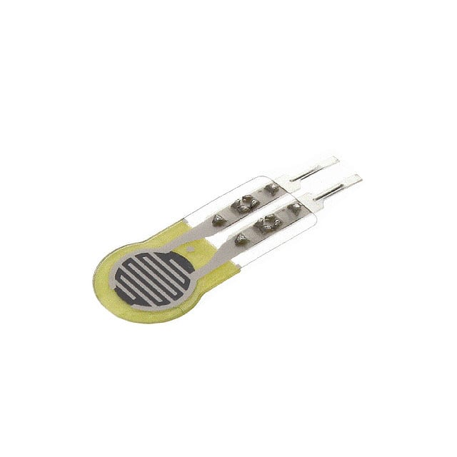
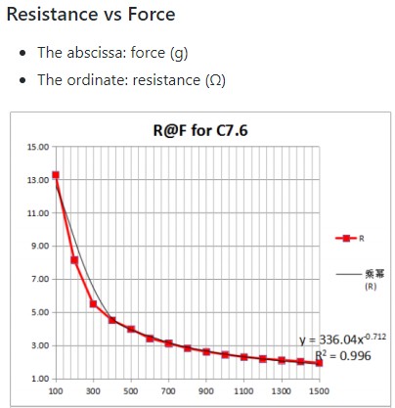
SEN0297

Slide 6
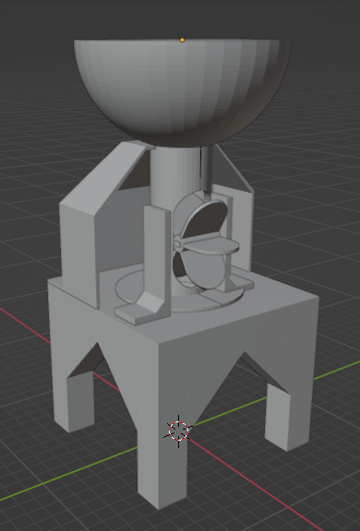
Model 3D karmnika

Slide 7
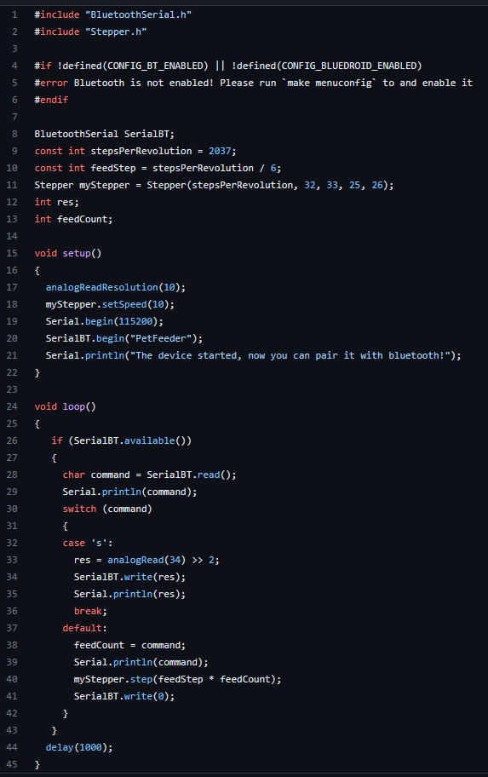
Kod Arduino

Slide 8
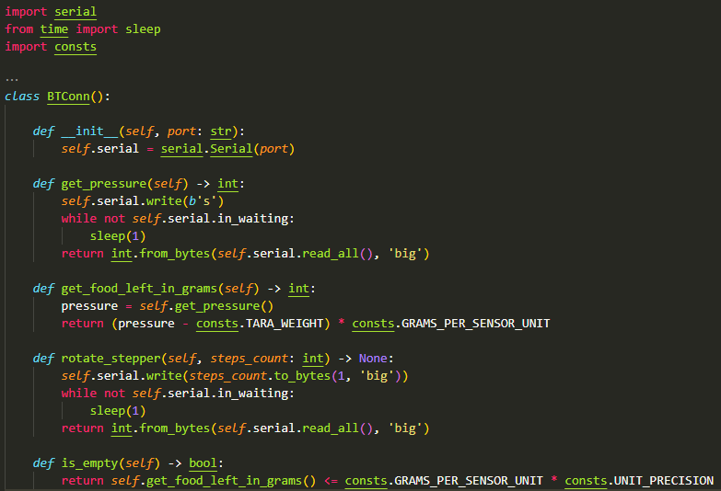
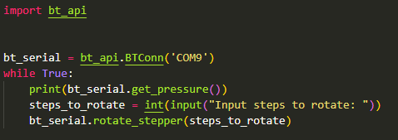
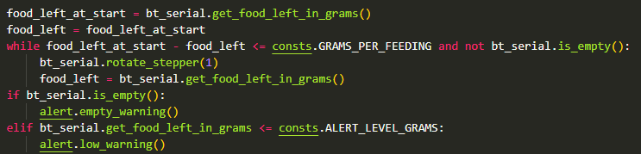
Bluetooth API

